Slide 1
Подходы к разработке методики оценки эффективности государственных программ поддержки некоммерческих организаций
М.Н. Громова, И.В. Мерсиянова

Slide 2
Увеличение поддержки социально ориентированных
некоммерческих организаций
9,3 млрд. руб.
8,3 млрд. руб.
5 млрд. руб.
3,9 млрд. руб.
4,8 млрд. руб.
+ с 2014 г. межнациональные отношения

Slide 3
Классификация программ поддержки НКО
по уровню субъектов поддержки (федеральные органы власти, органы власти региона, органы местного самоуправления)
по механизму поддержки (конкурсы на получение субсидий, целевое внеконкурсное финансирование – адресная поддержка по заявочному принципу)
по виду поддержки (финансовая, имущественная, информационно-консультационная и др.)
по специфике получателя поддержки (направление деятельности, организационно-правовая форма и др.)

Slide 4
Государственная программа Российской Федерации
- документ, определяющий цель, задачи, результаты, основные направления и инструменты государственной политики, направленные на достижение целей и реализацию государственных приоритетов, крупномасштабных мероприятий общенационального или международного значения, в установленные сроки
содержит следующие компоненты:
цель и задачи программы
набор мероприятий программы
описание основных ожидаемых конечных результатов программы
набор целевых показателей (индикаторов)
методику оценки эффективности данной программы
сроки и этапы реализации программы

Slide 5
Количество региональных программ поддержки
социально ориентированных некоммерческих организаций

Slide 6
Виды оценки, используемые на разных стадиях жизненного цикла программы
Стадия жизненного цикла программы | Вид оценки | Назначение и специфика
Перед началом реализации программы (ex-ante) | Оценка проекта программы | Проводится оценка проекта программы, его обоснованности, необходимости и актуальности. Оценивается целостность логики программы, реалистичность ее замысла и возможные риски, связанные с ее будущей реализацией.
На стадии реализации программы (on-going) | Мониторинг | Систематический сбор информации о процессе реализации программы, оценка соответствия реализующихся мероприятий заявленным мероприятиям в проекте программы.
 | Промежуточная (формирующая) оценка | Проводится для того, чтобы выяснить достоинства и недостатки программы, скорректировать ход программы для повышения ее эффективности.
По завершении программы (ex-post) | Итоговая оценка | Проводится оценка того, в какой мере достигнута цель программы и ее целевые показатели; формулирование рекомендаций для усовершенствования следующих программ и проектов.

Slide 7
Методика оценки эффективности государственных программ поддержки некоммерческих организаций
I раздел методики оценивает программу на стадии разработки и принятия программы – оценка структурных элементов текстовой части программы на предмет того, насколько четко и ясно они сформулированы, логически связаны между собой.
Основными оцениваемыми элементами являются: цель, задачи, мероприятия программы, целевые показатели, распределение средств поддержки, открытость и прозрачность программы.
Применим для всех форм государственной поддержки некоммерческих организаций, являющихся государственными программами федерального, регионального и муниципального уровней
II раздел методики – оценка программы на стадии реализации. Критерии, содержащиеся в этом разделе, универсальны для оценки всех форм государственной поддержки: для государственных программ и для механизмов поддержки некоммерческих организаций, не являющихся государственными программами, например, для «президентских грантов».
В рамках данного этапа производится оценка процедур предоставления субсидий, как на конкурсной основе, так и адресной, оценивается уровень открытости и прозрачности поддержки некоммерческих организаций и процедуры распределения средств
Универсален для оценки всех форм государственной поддержки
III раздел методики – оценка результативности программы.
В рамках данного раздела оценивается процедура отчетности: наличие отчетов, открытость и доступность отчетности, общественные результаты реализации полученной субсидии или гранта, направление докладов о реализации программы поддержки некоммерческих организаций в вышестоящие органы.
Применим для всех форм государственной поддержки некоммерческих организаций, предусматривающих процедуру отчетности

Slide 8
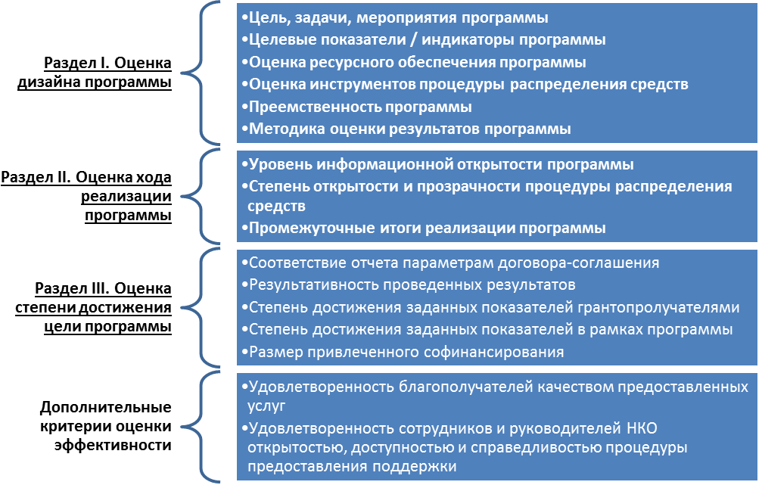
Критерии оценки эффективности государственных программ поддержки некоммерческих организаций

Slide 9
Рекомендации по проведению оценки эффективности государственных программ поддержки НКО
Параметры оценки
К каждому критерию даются краткие определения, которые рекомендуется учесть при определении оценки по этому параметру.
Общее количество критериев оценки – 40 общих (универсальных) критериев и 2 дополнительных.
Оценка программы по конкретному критерию сводится к выбору экспертом одного из заранее установленных вариантов ответов.
Набор вариантов оценки унифицирован: используется 7-бальная система оценки. В списке количественных вариантов экспертной оценки определены только варианты с нечетными номерами (1, 3, 5 и 7). Наивысшая оценка (7) предполагает, что критерий дает однозначную и понятную, достаточно полную, но не избыточную картину по соответствующему вопросу.
Значения оцениваемых показателей используются в качестве баллов, учитываемых при подсчете итоговых оценок. Эти итоговые оценки используются для общего рейтингования программ.
Для подсчета баллов, начисляемых оцениваемой программе, используется веса критериев. Каждая итоговая оценка нормируется на 100 (0 баллов соответствует низшей оценке – 1, 100 баллов соответствует высшей оценке – 7).
Представленная методика количественной оценки по заданным критериям является гибкой, веса критериев определяются экспертным путем и могут варьироваться в зависимости, например, от приоритетов социально-экономической политики.

Slide 10
Рекомендации по проведению оценки эффективности государственных программ поддержки НКО
Информационная база
тексты государственных программ
сопутствующие нормативно-правовые акты (например, порядки конкурсного отбора)
отчеты о реализации программ, размещенные в открытом доступе в сети Интернет
результаты опросов сторон, задействованных в реализации программы
Входные условия
 | I. Оценка дизайна программы | II. Оценка хода реализации программы | III. Оценка степени достижения цели программы
Государственные программы, в рамках которых осуществляется государственная поддержка НКО | + | + | +
Иные формы государственной поддержки НКО (например, для президентских грантов) |  | + | +
Если государственная программа находится на стадии принятия или ее реализация на момент оценивания еще не началась | +
Государственная программа, находящаяся на стадии реализации | + | +

Slide 11
Раздел I. Оценка дизайна программы
Оценивается только текст программы и тексты сопутствующих нормативно правовых актов
№ | Наименование критерия
Подраздел «Цель, задачи, мероприятия программы»
1 | Логичность и четкость формулировки цели программы
2 | Степень соответствия цели программы государственным приоритетам в социальной сфере
3 | Обоснованность цели программы
4 | Логичность и четкость формулировок задач программы
5 | Степень соответствия задач программы ее цели
6 | Обоснованность реалистичности поставленных задач
7 | Логичность и четкость формулировок мероприятий программы
8 | Степень соответствия мероприятий целям и задачам программы
9 | Необходимость и достаточность набора мероприятий
Подраздел «Целевые показатели / индикаторы программы»
10 | Логичность формулировок целевых показателей программы
11 | Четкость заданных целевых показателей
12 | Обоснованность достижимости заданных показателей
13 | Значимость целевых показателей для достижения цели программы
Подраздел «Оценка ресурсного обеспечения программы»
14 | Обоснованность затрат (соотношение затрат к планируемым результатам программы)
15 | Объем со-финансирования

Slide 12
Раздел I. Оценка дизайна программы
Наименование критерия
Подраздел «Оценка инструментов процедуры распределения средств»
16 | Степень соответствия процедуры отбора и распределения средств целям и задачам программы
17 | Состав экспертной конкурсной комиссии (степень представленности в комиссии различных заинтересованных групп)
18 | Оценка предложенных проектов экспертной конкурсной комиссией (сроки проведения оценки, количество оцениваемых заявок каждым экспертом)
19 | Разнообразие форм государственной поддержки, предусмотренной программными документами
20 | Четкость, конкретность, достижимость и релевантность критериев отбора и оценки конкурсных заявок
Подраздел «Преемственность программы»
21 | Степень преемственности программы программам поддержки, реализованным ранее
22 | Наличие у исполнителя (органа исполнительной власти на федеральном, региональном и муниципальном уровне) опыта в реализации подобных программ
Подраздел «Методика оценки результатов программы»
23 | Наличие процедуры отчетности об итогах реализации программы
24 | Наличие системы критериев/показателей оценки эффективности программы
25 | Соответствие показателей эффективности целям программы

Slide 13
Раздел II. Оценка хода реализации программы
Информационной базой для проведения оценки по данному разделу являются материалы и документы оцениваемой программы, размещенные в открытом доступе в сети Интернет, на официальных сайтах органов государственной власти
 | Наименование критерия
Подраздел «Уровень информационной открытости программы»
26 | Доступность информации о программе
27 | Своевременность размещения информации в открытом доступе о процессе распределения средств
Подраздел «Степень открытости и прозрачности процедуры распределения средств»
28 | Степень прозрачности и открытости процедуры подачи заявок и распределения средств
29 | Наличие информации в открытом доступе о формировании и составе экспертной комиссии
30 | Наличие информации в открытом доступе об участниках конкурса
31 | Степень соответствия порядка отбора победителей и распределения денежных средств между победителями конкурса нормативно-правовым актам
32 | Доступность информации об итогах конкурсного отбора и протокола о распределении средств
Подраздел «Промежуточные итоги реализации программы»
33 | Наличие промежуточных итогов реализации программ некоммерческих организаций в открытом доступе (открытый доступ к отчетам о выполнении мероприятий, достижении показателей эффективности)
34 | Открытость отчетных материалов об итогах реализации программы
35 | Соответствие промежуточных итогов целям и задачам программы

Slide 14
Раздел III. Оценка степени достижения цели программы
 | Наименование критерия
36 | Соответствие отчета параметрам договора-соглашения, заключенного между грантодателем и грантополучателем
37 | Результативность проведенных мероприятий
38 | Степень достижения заданных показателей грантополучателями
39 | Степень достижения заданных показателей в рамках программы
40 | Размер привлеченного со-финансирования в рамках программы на 1 рубль
Дополнительные критерии оценки эффективности государственных программ поддержки некоммерческих организаций
Третий раздел методики может быть расширен путем проведения социологических опросов сторон, задействованных и заинтересованных в реализации программ поддержки НКО – получателей поддержки, представителей уполномоченных органов исполнительной власти субъектов Российской Федерации по поддержке НКО . Проведение анкетирования указанных респондентов позволит получить более точную и объективную информацию о реализации программы поддержки некоммерческих организаций и ее реальной эффективности.
Дополнительные критерии
41 | Удовлетворенность благополучателей качеством предоставленных услуг
42 | Удовлетворенность сотрудников и руководителей некоммерческих организаций открытостью, доступностью и справедливостью процедуры предоставления поддержки

Slide 15
Оценка эффективности программы
Степень эффективности программы оценивается по процентному соотношению итогового балла к максимально возможному баллу по данной программе
0% - 30% – неэффективная программа
31% - 50% – низкоэффективная программа
51% - 70% – средне эффективная программа
71% - 90% – эффективная программа
91% - 100% – высокоэффективная программа

Slide 16
Апробация разработанной методики
Подпрограмма «Повышение эффективности государственной поддержки социально ориентированных некоммерческих организаций» государственной программы Российской Федерации «Социальная поддержка граждан» набрала 59,2 балла из 63 возможных (по третьему разделу оценка не проводись в виду отсутствия релевантной информации), что составляет 94%
Подпрограмма «Государственная поддержка социально ориентированных некоммерческих организаций» программы «Развитие местного самоуправления в Архангельской области и государственная поддержка социально ориентированных некоммерческих организаций» набрала 45,3 балла из 56 возможных, что составляет 81%
Подпрограмма «Поддержка социально ориентированных некоммерческих организаций в Нижегородской области» государственной программы «Социальная поддержка граждан Нижегородской области» набрала 42,1 балла из 56 возможных, что составляет 75%
Подпрограмма «Государственная поддержка социально ориентированных некоммерческих организаций и содействие развитию гражданского общества в Ставропольском крае» государственной программы Ставропольского края «Социальная поддержка граждан» набрала 36,3 балла из 57,96 возможных, что составляет 63%

Slide 17
Спасибо за внимание!
101000, Россия, Москва, Мясницкая ул., д. 20
Тел.: (495) ) 623-88-03, E-mail: imersianova@hse.ru
grans.hse.ru

